Slide 1
Использование мнемотехники в развитии речи у детей старшего дошкольного возраста
Воспитатель Осипова Т.А.

Slide 2
Особенности речи детей старшего дошкольного возраста:
Речь детей однообразна: они не употребляют в речи наречия, прилагательные, причастия.
Слабо развита связная монологическая речь, т.е. умение логично без пропусков передать содержание прослушанной сказки, рассказа или просмотренного мультфильма.
Для детей этого возраста наряду с указанными речевыми особенностями характерна и недостаточная сформированность процессов, тесно связанных с речевой деятельностью: слабо развиты внимание и память, недостаточно сформировано словесно-логическое мышление.

Slide 3
Мнемотехника
Это система методов и приемов, обеспечивающих эффективное запоминание, сохранение и воспроизведение информации.
Она помогает улучшить память, развивает мышление, внимание, воображение, а все это необходимо для успешного развития речи.
Условия успешного развития связной речи:
Словарная работа;
Умение строить предложения простого и сложного типа.

Slide 4
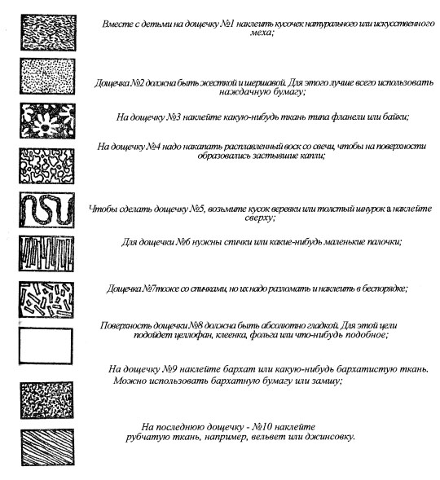
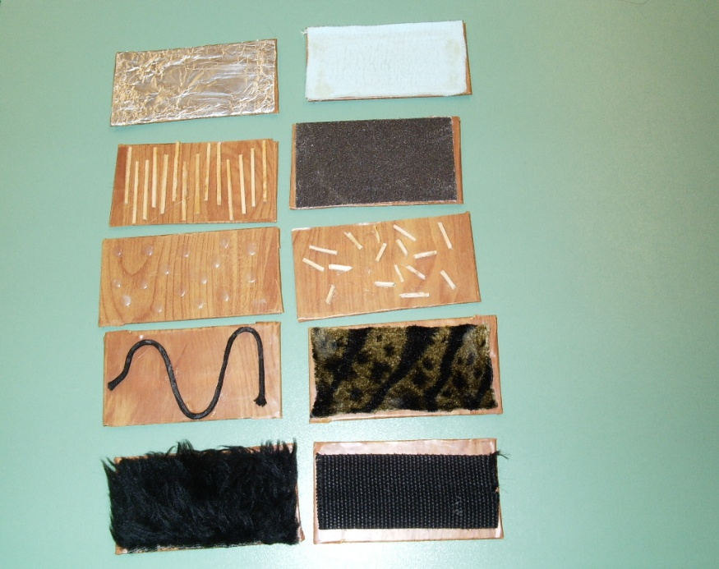
Словарная работа
В работе по обогащению, уточнению и активизации словаря используются тактильные дощечки

Slide 5
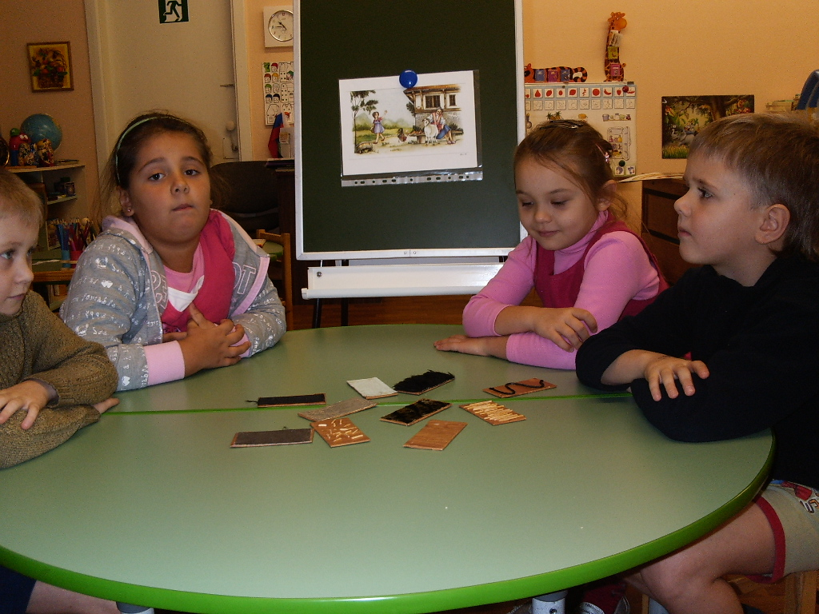
Этапы работы с тактильными дощечками
1. Предложить ребенку закрыть глаза;
2. Вложить в его руку дощечку с установкой ее потрогать;
3. Спросить у ребенка, что ему напоминает, когда он трогает дощечку (пушистого котенка, колючего ежа, хвостик мышки и т.д.);
4.Взять у ребенка дощечку, предложить открыть глаза.

Slide 6
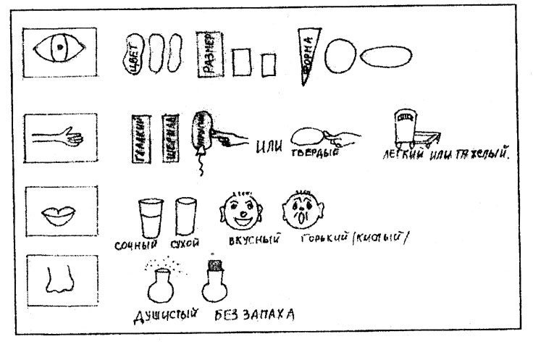
Сенсорно-графический план
Пример плана

Slide 7
Умение детей строить простые и сложные предложения
Мнемотаблицы «Составь предложение»

Slide 8
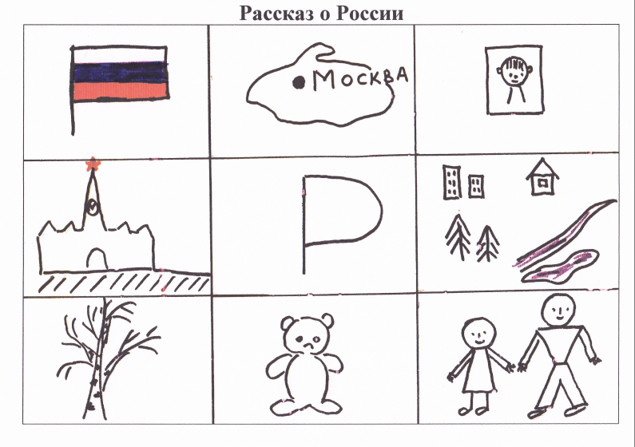
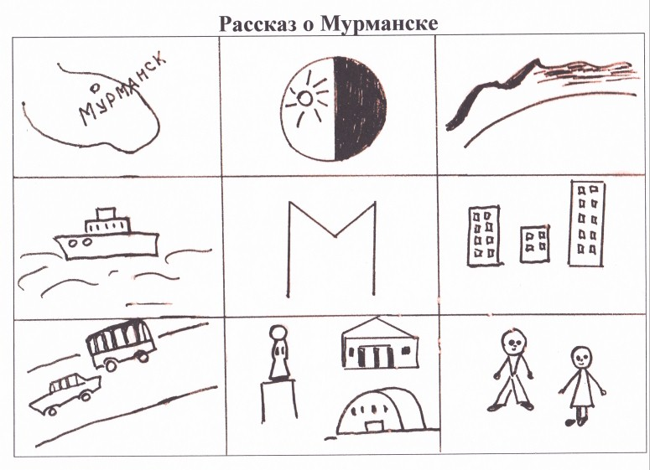
Мнемотаблицы «Составь рассказ»

Slide 9
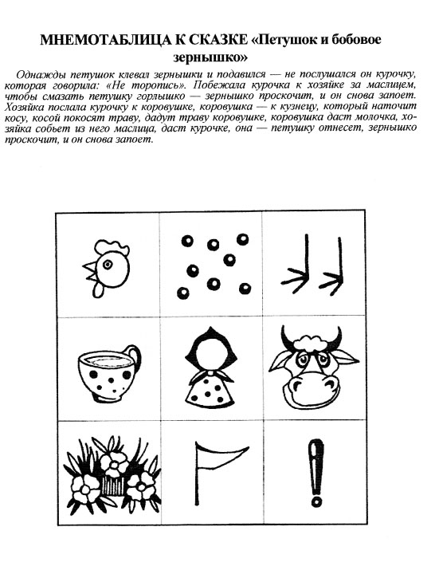
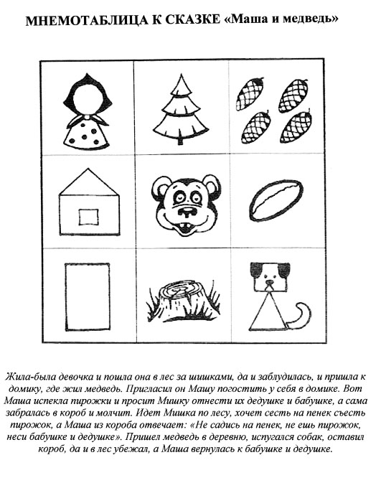
Пересказывание литературных текстов

Slide 10
Цель работы по развитию связной речи с использованием мнемотехники:
Развивать у детей умение с помощью графической аналогии последовательно передавать литературные тексты, совершенствовать умение составлять рассказы;
Развивать у детей психические процессы: различные виды памяти, внимания, мышление, воображение;
Развивать умственную активность, наблюдательность, умение сравнивать, выделять существенные признаки.
В работе над пересказом сказок и составлением рассказов, можно выделить следующие этапы:
I этап. Рассматривание таблицы и разбор того, что на ней изображено.
II этап. Осуществляется перекодирование информации, т.е. преобразование из абстрактных символов в образы.
III этап. После перекодирования осуществляется пересказ сказки или составление рассказа с опорой на символы, т.е. происходит отработка метода запоминания.
IV этап. Делается графическая зарисовка мнемотаблицы.
V этап. Каждая таблица может быть воспроизведена ребенком при ее показе ему. Детям задаются вопросы: «Какая сказка спряталась в таблице?», «Про кого эта сказка?».

Slide 11
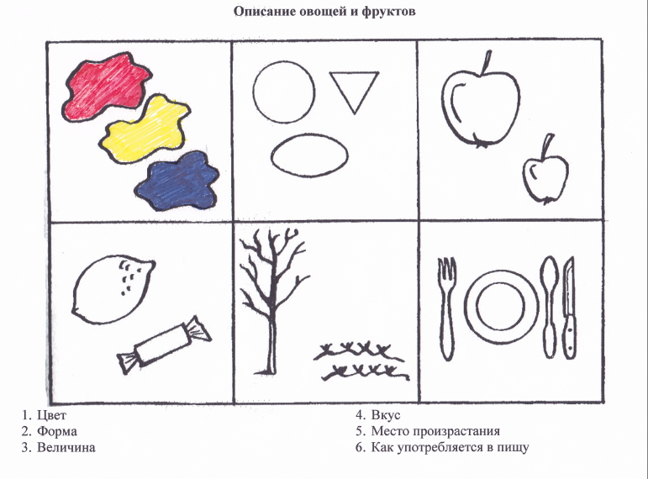
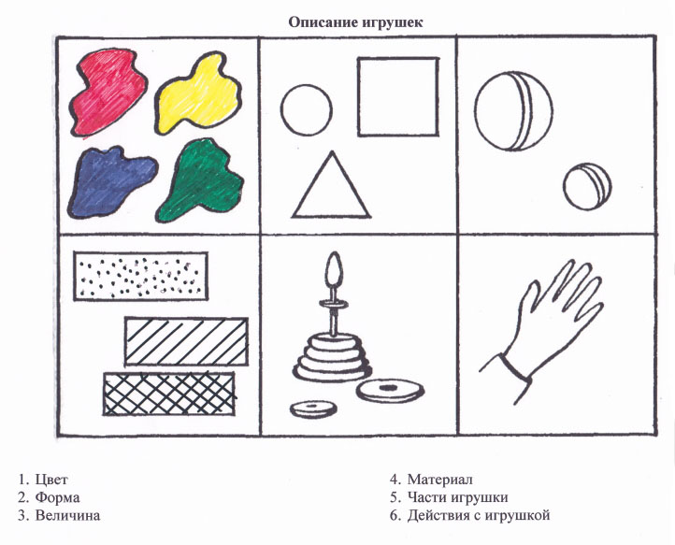
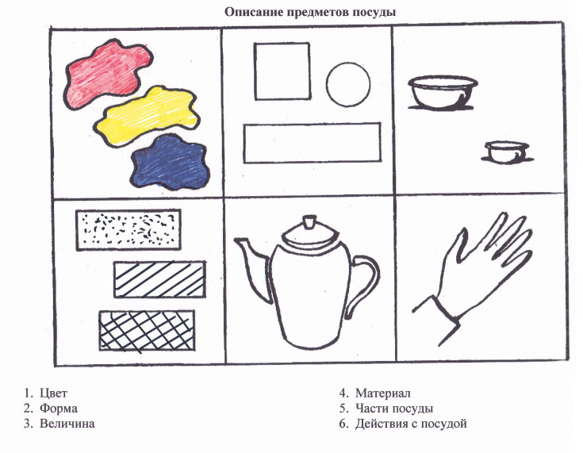
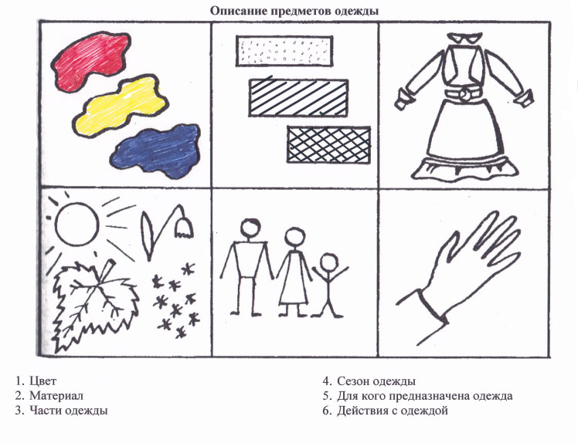
Составление описательных рассказов

Slide 12
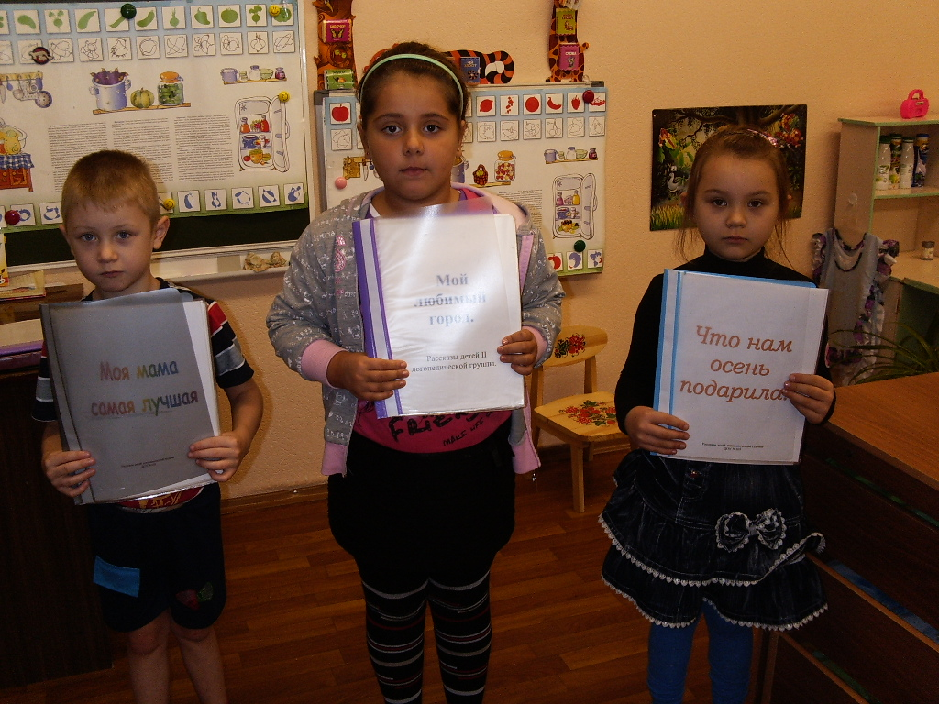
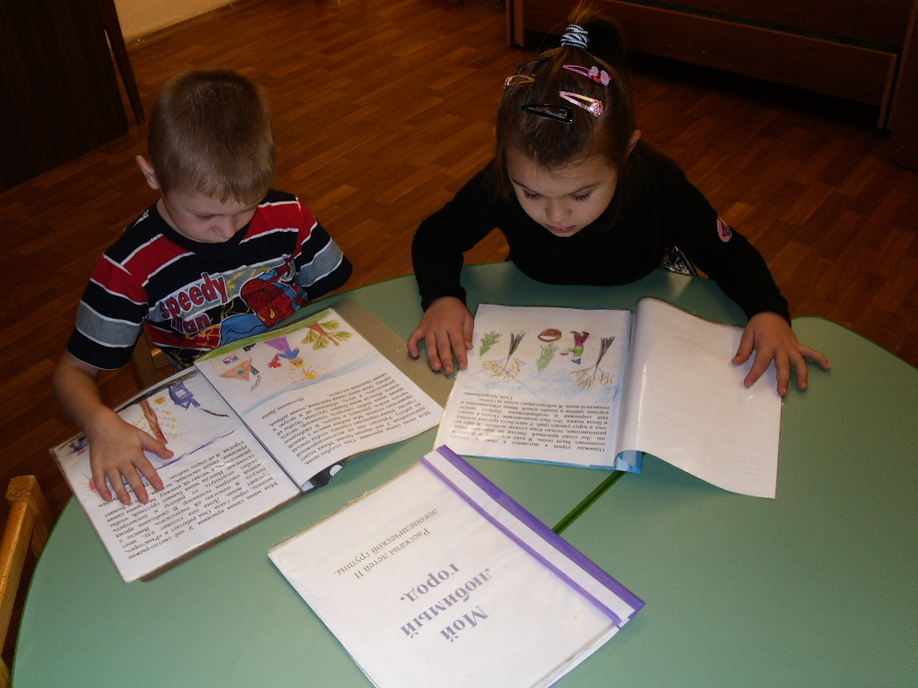
Умение рассказывать помогает ребенку общаться, находить общий язык с другими детьми, быть интересным для сверстников и взрослых, придает ребенку уверенность в себе.

Slide 13
Спасибо за внимание!

